Slide 1
自动化测试之---Excel报告插件研发

Slide 2
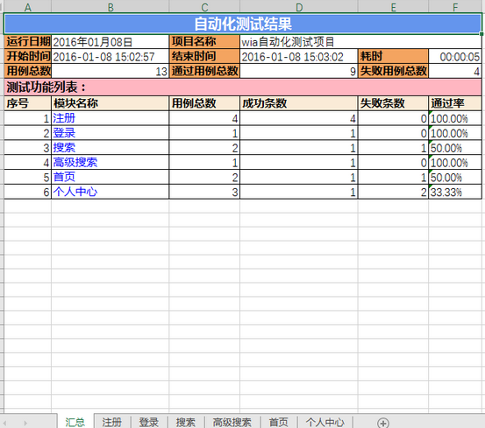
Excel报告效果图展示

Slide 3
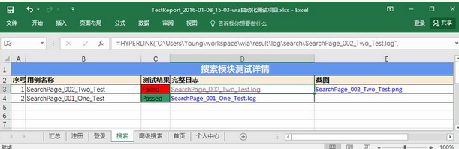
用例的名称是测试用例的java类
测试结果如果是成功的显示为：Passed并且底色为蓝色，如果是失败的显示Failed并且底色为红色，如果测试异常中断，显示的是Skipped并且底色是黄色。
完整日志会记录这条用例执行的日志不论成功还是失败，点击该日志名字可以打开查看，注意这里的日志并不是以附件的形式上传而是以超链接的形式链接过来的，它指向本地或者服务器上的日志路径。
截图，只有失败的用例并且成功截取到图片的用例才会显示截图，点击图片名称可以查看详细截图，如果没有截取到图片此框就会显示“此用例没有截图”。注意这里的截图并不是以附件的形式上传而是以超链接的形式链接过来的，它指向本地或者服务器上的截图路径。

Slide 4
插件介绍
此插件基于TestNG进行开发，它可以用在基于TestNG的自动化测试框架中，它可以收集测试结果并且存储在excel，友好的展示出来（从上面的截图可以看出），通过excel中的汇总sheet可以很直观的了解到项目各个模块用例的执行条数，结果、通过率以及耗时。通过各个模块的详细日志和截图可以精准快速的定位问题所在。

Slide 5
设计思路
TestNG中的IReporter类负责统计测试数据并生成报告
TestListenerAdapter类负责监听每个测试用例的测试过程，比如什么时候开始的测试，什么时候结束的测试，这个测试用例是否通过测试等

Slide 6
统计测试结果并生成测试报告的类，需要实现IReporter这个接口并实现generateReport(List<XmlSuite> xmlSuites, List<ISuite> suites, String outputDirectory) {}这个方法，在这个方法主体中写上具体的生成excel文件的详细代码，详见：CreateExcelForResult.java。
监听测试结果类需要继承TestListenerAdapter类并且重写你需要的测试用例各个阶段的状态
TestResultListener.java。

Slide 7
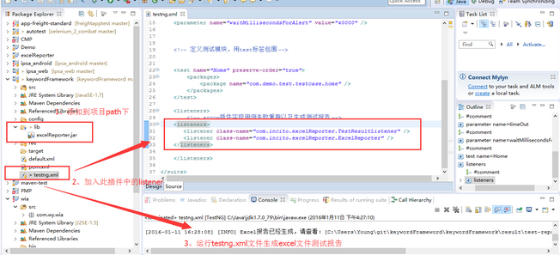
如何使用excel报告插件
本插件是基于本书中的关键字自动化测试框架和数据驱动自动化测试框架开发的
确保您的自动化框架pom.xml文件中有以下依赖，这是此插件必备的：
<dependency>
<groupId>org.apache.poi</groupId>
<artifactId>poi-ooxml</artifactId>
<version>3.13</version>
</dependency><dependency>
<groupId>org.testng</groupId>
<artifactId>testng</artifactId>
<version>6.9.4</version>
</dependency>
<dependency>

